Slide 1

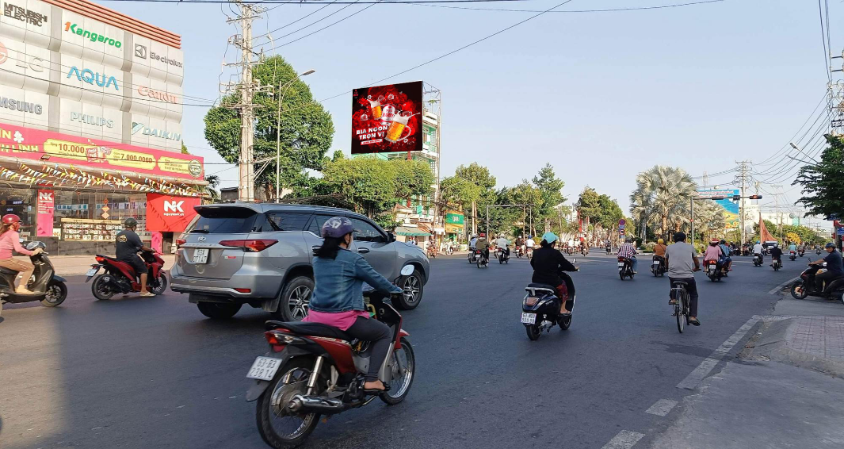
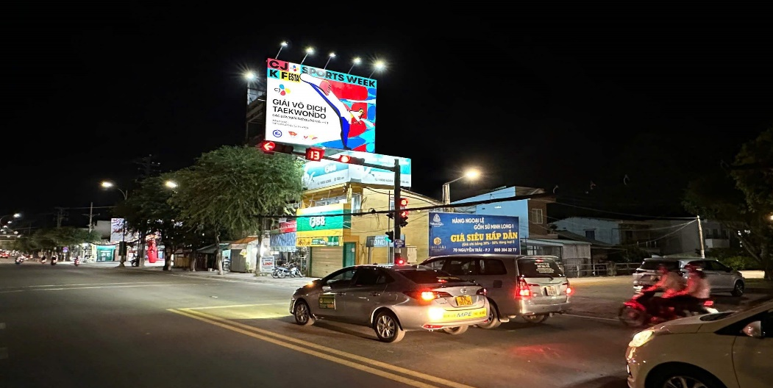
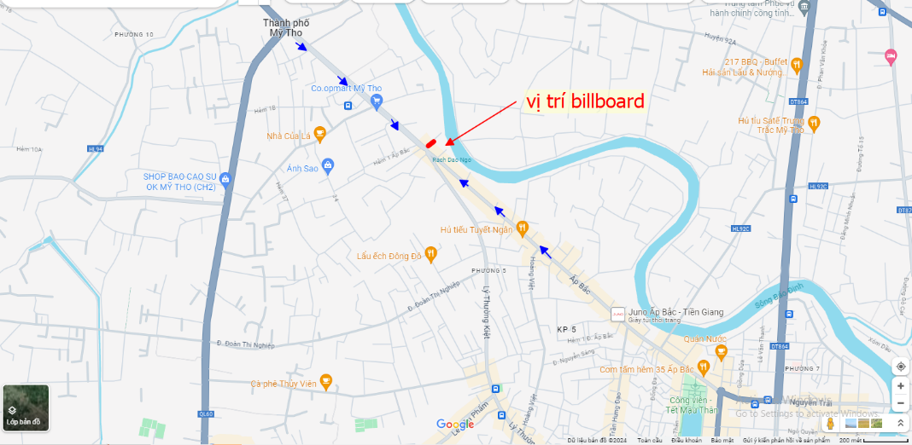
NGÃ BA
LÝ THƯỜNG KIỆT - ẤP BẮC
Vị trí: Số 189, Đường Ấp Bắc, Phường 10, Tp Mỹ Tho, Tiền Giang
Tầm nhìn: 500m
Kích thước: 7.1mH x 8.5mW x 2 bảng
Mật độ: 250.000 (người/ngày)
Thời gian thực hiện: 20 ngày
Hình thức thực hiện: in bạt hiflex 720 DPI
Hệ thống chiếu sáng: 5 bộ đèn Led 100W/ 1 mặt
Đơn giá trên bao gồm: in ấn, công treo, xin phép và bảo hành 12 tháng. Chưa bao gồm VAT.

